Slide 1
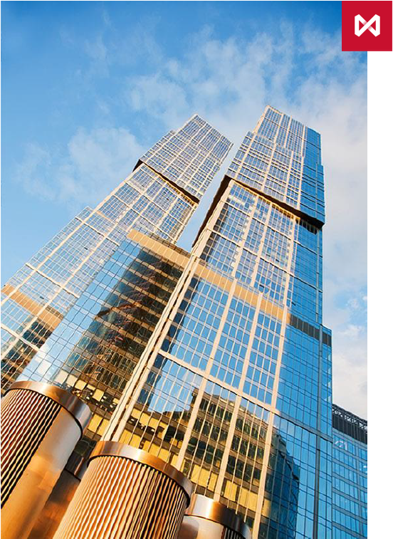
Сегрегированные счета на Срочном рынке

Slide 2
Что такое сегрегация на Срочном рынке
НКЦ открывает для клиента или группы клиентов раздел или группу разделов клиринговых регистров с особым статусом – Обособленную брокерскую фирму (ОБФ).
ОБФ открывается на отдельном Расчетном коде.
Гарантийное обеспечение (ГО) по позициям ОБФ считается отдельно от ГО по позициям других клиентов или самого брокера.
Активы ОБФ не могут быть использованы для погашения задолженности брокера или его клиентов и не попадают в конкурсную массу при банкротстве брокера.
Активы ОБФ могут быть выведены только на счета, закрепленные за разделами ОБФ.
Позиции и ГО ОБФ могут быть переведены к другому брокеру.

Slide 3
Для кого этот сервис?
Сервис «Сегрегированные счета» позволяет выйти на российский срочный рынок клиентам, чувствительным к кредитному риску на российского брокера:
клиенты-нерезиденты (иностранные брокеры, фонды);
крупные клиенты-резиденты (субброкера, нефинансовые компании).
Для российских брокеров сервис дает возможность привлечь новых крупных клиентов и расширить линейку высокотехнологичных услуг.

Slide 4
Защита активов клиента
Брокер предоставляет клиенту доступ к торгам и клирингу, а операции с активами клиента проводит Доверенный владелец счетов (ДВС):
сам клиент или третье лицо, которому клиент доверяет
юридическое лицо
резидент или нерезидент
проходит процедуру KYC и заключает договор с НКЦ

Slide 5
Функционал ДВС
регистрирует ОБФ (совместно с брокером);
привязывает к ОБФ свои банковские счета для вывода свободных средств;
депонирует и выводит средства;
при необходимости инициирует перевод позиций и ГО ОБФ;
НКЦ возвращает свободные средства ГО ОБФ именно ДВС, а не брокеру.

Slide 6
Риск-менеджмент и торговые операции
ГО по позициям ОБФ рассчитывается отдельно, то есть риски ОБФ не неттируются с рисками брокера и его прочих клиентов.
  Если у ОБФ есть свободные средства, она может использовать их для открытия позиций или вывода активов даже в том случае, когда по другим Расчетным кодам брокера (собственным или клиентским) выставлен margin call или запрет на заключение сделок.
Брокер может ограничить торговые операции ОБФ и произвести принудительное закрытие её позиций в соответствии со своим Брокерским регламентом, не дожидаясь от НКЦ получения margin call по Расчетному коду ОБФ.
  (например, если в ходе торгов на Срочном рынке произошло расширение лимитов, которое привело к увеличению ГО и большому минусу по свободным средствам ОБФ).

Slide 7
Риск-менеджмент и торговые операции (2)
НКЦ инициирует ограничение торговых операций ОБФ и принудительно закрывает её позиции в следующих случаях:
  ОБФ не погасила вовремя margin call по своему Расчетному коду.
  По другим Расчетным кодам брокера возникла задолженность, которая привела к использованию взноса брокера в Гарантийный фонд, брокер не восполнил взнос в течение 2 Расчетных периодов, и ДВС за это время не перевел позиции ОБФ к другому брокеру.
  У брокера отозвана банковская лицензия или принято судебное решение о его банкротстве, и ДВС не перевел позиции ОБФ к другому брокеру в течение 2 дней после этого события.
У ДВС всегда сохраняется право на вывод свободных средств ГО ОБФ.

Slide 8
Управление ликвидностью
Депонирование денег | Вывод денег | Перевод денег
Любое лицо может прислать деньги на разделы ОБФ. | Вывод денег возможен только на закрепленные банковские счета ДВС на основании поручения ДВС или поручения брокера (если ДВС разрешил брокеру подавать такие поручения). | Перевод денег с других Расчетных кодов брокера на Расчетный код ОБФ разрешен. Перевод денег с Расчетного кода ОБФ на другие Расчетные коды запрещен.

